Slide 2
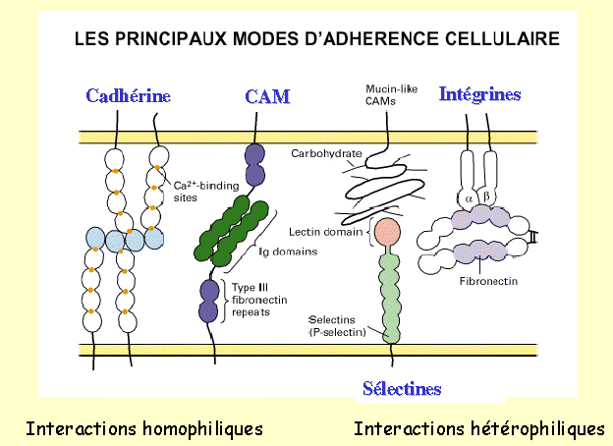

Slide 3
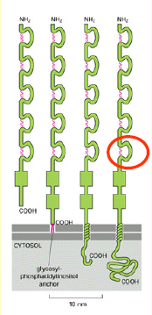
I Les CAM :
superfamille des immunoglobulines
-Structure : 5 domaines extracellulaires de type Ig
-Types:-N-CAM/ ICAM1, ICAM2/NgCAM/VCAM
Interactions:
• homophilique : N-CAM/N-CAM
• hétérophilique : VCAM/Intégrines (cellules sanguines)
Rôles
- Famille des N-CAM : rôle dans l’embryogenèse et le
développement du tissu nerveux.
ICAM1, ICAM2, VCAM : rôle dans l’adhésion leucocytaire à l’endothélium
NgCAM: lient les neurones aux cellules gliales
- Interactions Ca indépendante

Slide 4
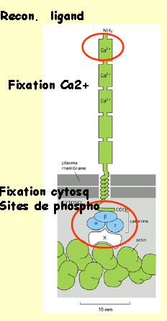
2- Les Cadhérines
- Structure classique : Glycoprotéines
. Extracellulaire : 5 domaines répétitifs (fixation du Ca)
. Fixation du ligand N-ter
. Un seul domaine transmembranaire
. Intracellulaire : fixation protéines cytoplasmiques de la
famille des caténines (a, b, g), liaison au cytosquelette
(actine, kératine)
Types: CadhérinesE/CadhérinesP/CadhérinesK/CadhérinesN
Intéractions homophiliques (cad/cad) Ca 2+dépendantes
Rôles: interactions intercellulaires
Autres cadhérines non classiques :
protocadhérines, T-cadhérine, protéine FAT, desmogléine, desmocolline

Slide 5
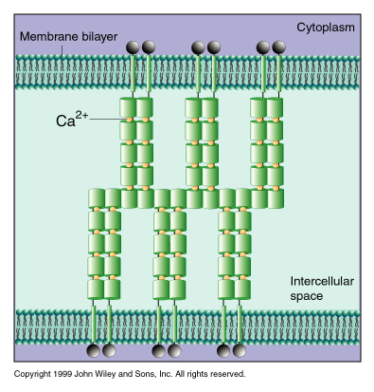

Slide 6
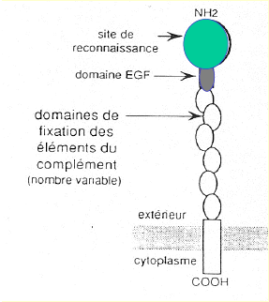
3- Les Sélectines
-Glycoprotéine monomérique transmembranaire,
domaine « lectine-like », EGF-like
- Ligand : structure glucidique ou polysaccharide
Types:
Sélectines P plaquettaires
Sélectine E endothéliales
-Sélectine L lymphocytaires
- Rôles:
Adhésion des leucocytes circulants aux cellules
endothéliales
• Adhésion des monocytes et neutrophiles aux
plaquettes sanguines activées (coagulation)
Intéractions hétérophiles Ca dépendante
-les sélectines ne sont pas permanentes comme les autres molècules d’adhérence

Slide 7
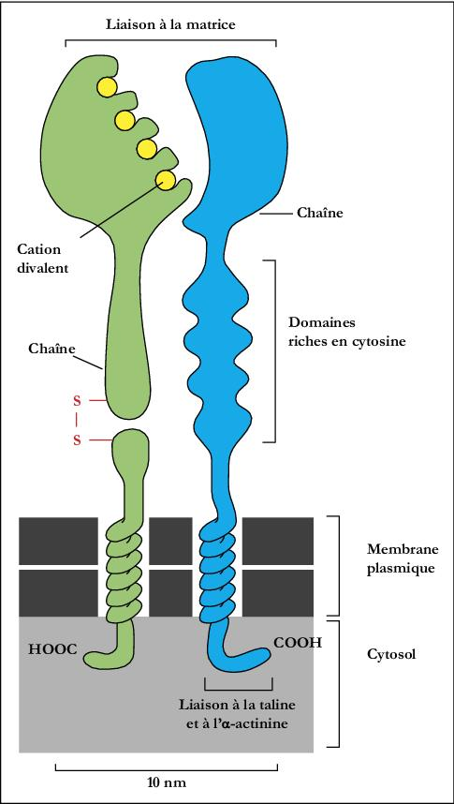
II Les SAM (substrate CAM)
1- Les intégrines
Structure: Hétérodimères (chaîne α, chaîne β)
glycoprotéine
N-terminal = fixation du ligand
C-terminal= liaison avec des protéines
Cytoplasmiques, liaison au cytosquelette d’actine
(Ca 2+dépendante)
- Ligands des intégrines :
• autres récepteurs transmembranaires d’adhésion : Ig (ICAM)
• protéines de la matrice extracellulaire par les
séquences RGD
Rôles: lier les cellules à la MEC
Transduction de signaux
Migration cellualire
Liaison des cellules

Slide 8
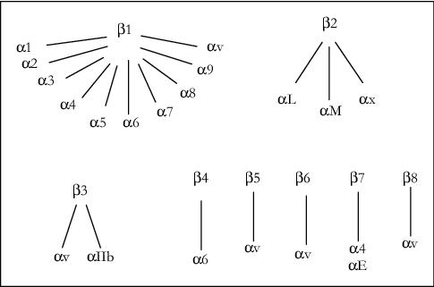
Appariements connus des chaînes α et β des intégrines.
2-Les Sam non intégrines: elles regroupent divers molécules, essentiellement des protéoglycanes et des glycoprotéines: fibronectinesou de laminine

